Slide 1
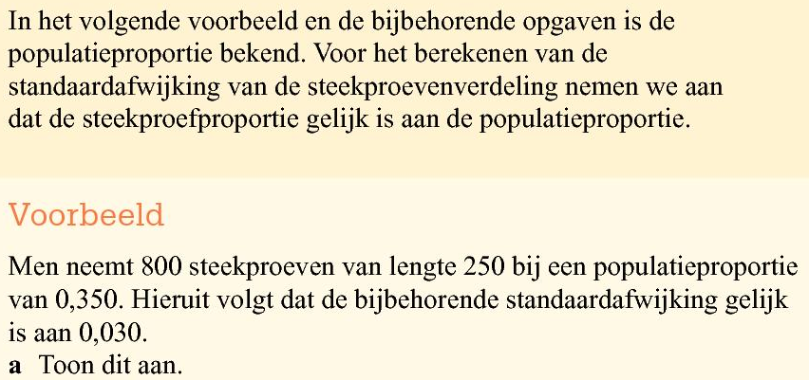
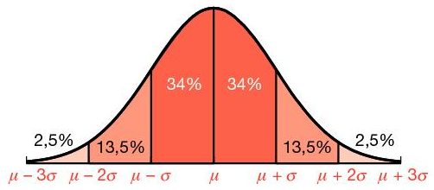
$$\hat{p}$$
$$p$$
$$μ=0,350$$
$$σ=0,030$$
$$0,320$$
$$0,350$$
$$0,380$$

Slide 2
$$95\%$$
$$μ=0,350$$
$$σ=0,030$$
$$0,290$$
$$0,320$$
$$0,350$$
$$0,380$$
$$0,410$$
$$\frac{40}{800}∙100\%=5\%$$
$$−σ$$
$$+σ$$
Het gaat om de vuistregel bij de normale verdeling die over $95\%$ gaat.
$$μ−2σ=0,350−2∙0,030=0,290$$
$$μ+2σ=0,350+2∙0,030=0,410$$
De 40 steekproeven hebben een steekproefproportie die minder is dan $0,290$ of meer dan $0,410$ is

Slide 3
Opgave 30
$$σ=\sqrt{\frac{0,12∙0,88}{117}}$$
$$n=117$$
$$≈0,03004…$$
$$\hat{p}=p=0,12$$
(klopt)
$$μ=12,0$$
$$σ≈3,0\%$$
$$σ=3,0$$
$$\frac{18}{117}∙100\%=15,384…\%$$
$$≈15\%$$
$$=μ+σ$$
$$12,0$$
$$15,0$$
% pakken met te weinig inhoud
bij
van het aantal steekproeven (365)
$$16\%$$
Dus bij $0,16∙365=58,4≈58$ steekproeven
$$16\%$$

Slide 4
$$μ=12,0$$
$$σ=3,0$$
$$\frac{7}{117}∙100\%=5,98…\%$$
$$≈6\%$$
Dit gebeurt bij $2,5\%$ van de steekproeven
Aantal dagen van het jaar (365) is gelijk aan het aantal steekproeven
$$6,0$$
$$9,0$$
$$12,0$$
$$15,0$$
% pakken met te weinig inhoud
$$2,5\%$$
$$−σ$$
$$−σ$$
Dus bij ongeveer $0,025∙365≈9 dagen$
$$\frac{2}{117}∙100\%=1,70…\%$$
$$μ−3∙σ=12,0−3∙3,0=3,0$$
minder dan 3,0% komt eigenlijk nooit voor
De bewering van de bedrijfsleider klopt niet

